Slide 1
GAMIFICACIÓN EN MATEMÁTICAS
MIRANDA DE EBRO 2020

Slide 2
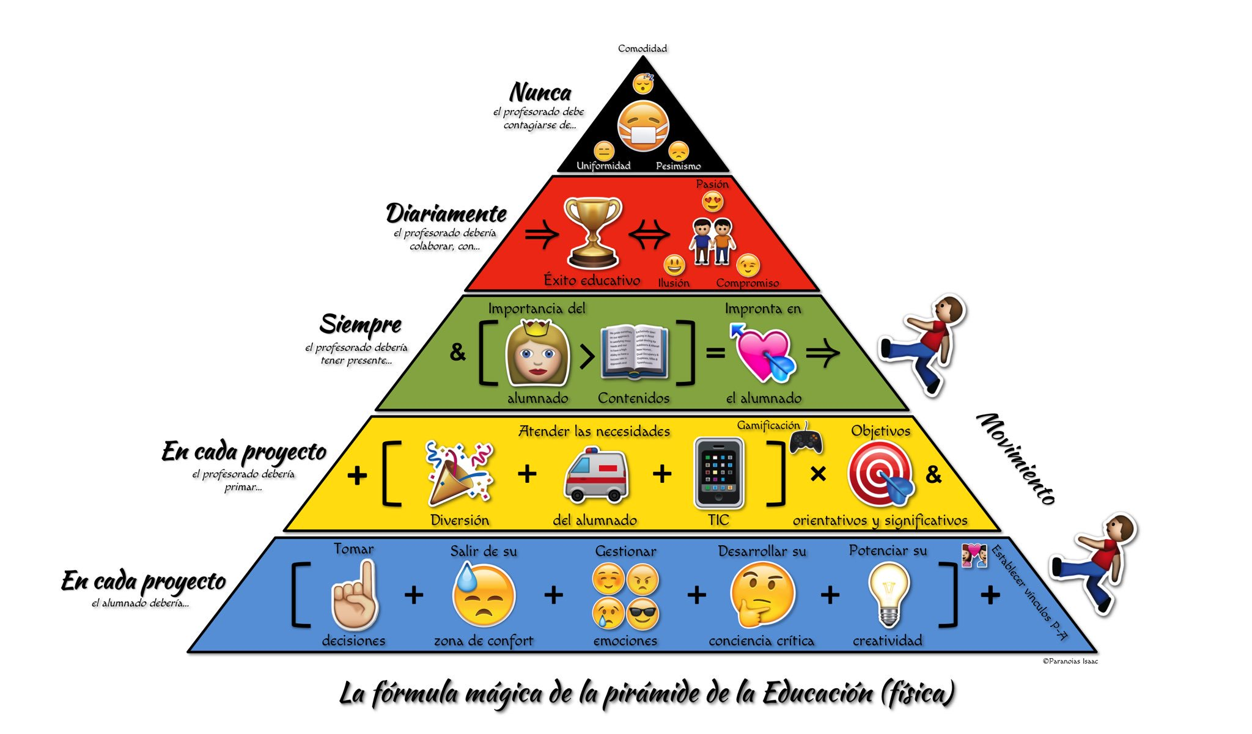
Cada proyecto…
(Isaac J. Pérez)

Slide 3
Claves de la gamificación
A quién está orientada y qué necesidades cubre.
SIEMPRE es mejor que comiences por algo pequeñito.
- Cuidar todos los momentos de la inmersión.

Slide 4
¿Cómo empezamos?

Slide 5
¿Cómo empezamos?
Partiendo de un contenido abstracto de las matemáticas….
Cuando se intenta otra metodología es porque vemos que hay algo que no nos está funcionando.

Slide 6
METODOLOGÍA Y GAMIFICACIÓN
Temática
Narrativa
Escenografía
Puntos y niveles
Progresión y recompensa

Slide 7
TEMÁTICA
Partir de los intereses del alumnado

Slide 8
NARRATIVA
Adaptada al vocabulario del alumnado, tiene que ser sencilla para que la entiendan pero a la vez creativa y que despierte su imaginación.

Slide 9
ESCENOGRAFÍA
Muy importante para mantener el interés y la motivación.
Hay que movilizar las emociones positivas del alumnado y meterlos de lleno en el juego

Slide 10
PUNTOS Y NIVELES
Aunque son muy comunes en cualquier juego en nuestra disciplina no todo se reduce a estos elementos, y a veces pueden hasta ser dañinos para los objetivos que nos planteemos.
Usados correctamente, son potentes, prácticos y relevantes.
Estos se pueden emplear de muchas maneras, pero hemos identificado 6 principalmente para el campo de la gamificación.
1.- Los puntos mantienen de manera efectiva una clasificación. Le dicen al jugador los bien o mal que lo está haciendo. Además también pueden ofrecer el acceder a distintos niveles en función de cuantos acumules.
2.- Los puntos pueden determinar la victoria en un proceso gamificado, suponiendo que se pueda ganar. Podemos usarlos para definir una condición de victoria, como cuando deseamos un juego.
3.- Los puntos crean una conexión entre la progresión dentro del juego y las recompensas extrínsecas. Algunos sistemas ofrecen premios en del mundo real por alcanzar ciertos niveles.
4.- Los puntos proporcionan realimentación. Cada punto conseguido porporciona al jugador una pequeña dosis de felicidad que le dice lo bien que lo está haciendo.
5.- Los puntos pueden ser una muestra externa de progreso. En ocasiones que los puntos son públicos puede ser un signo de estatus.
6.- Los puntos proporcionan datos para el diseño de juegos. Según cómo los consigan los jugadores, ofrecerán información al diseñador.

Slide 11
PROGRESIÓN Y RECOMPENSA
Progresión: La progresión es otra técnica muy usual en la gamificación y consiste en completar el 100% de la actividad que se ha encomendado. En perfiles sociales (Facebook) es una práctica habitual. Nosotros como docentes también tenemos que aplicarla a la carga curricular.
Recompensa: La recompensa en una actividad no tiene otra función que despertar el interés por el juego en el alumno.( Es prescindible, no debemos basarlo todo en recompensas…)

Slide 12
4 pasos:
Paso 1: Motivación
Se debe crear una motivación para conseguir que los usuarios entren en el juego. La motivación puede ser la propia recompensa, visibilidad, estatus, etc.
Paso 2: Acción
El jugador o usuario realiza la acción necesaria para poder llegar a esa recompensa. Dependiendo de la creatividad con la que se realice la motivación, la acción será más o menos viral.
Paso 3: Recompensa
Es el momento en el que el usuario recibe su recompensa. Esta recompensa debe ser, no sólo como se ha ideado en la motivación, sino como se ha imaginado el jugador que sería. Por eso, no hay que crear falsas expectativas ni dejar que los jugadores crean cosas que no son, ya que se puede conseguir un efecto viral en negativo.
Paso 4: Logros
Es el sentimiento de bienestar que se provoca en el jugador al alcanzar esa meta y obtener la recompensa esperada. Esto hace que su motivación sea adicional y volvamos al paso inicial.

Slide 13
ELEMENTOS DE LA GAMIFICACIÓN
Dinámicas
Mecánicas
Componentes
Kevin Werbach y Dan Hunter (2012)

Slide 15
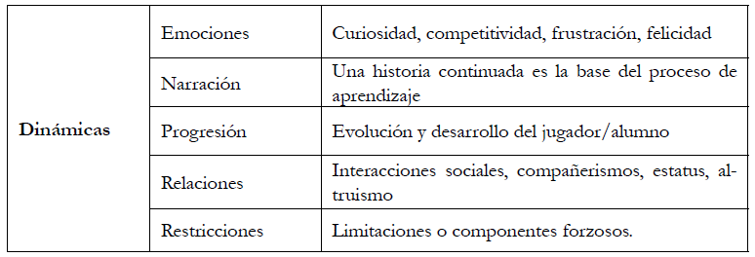
Dinámicas
Kevin Werbach y Dan Hunter (2012)

Slide 16
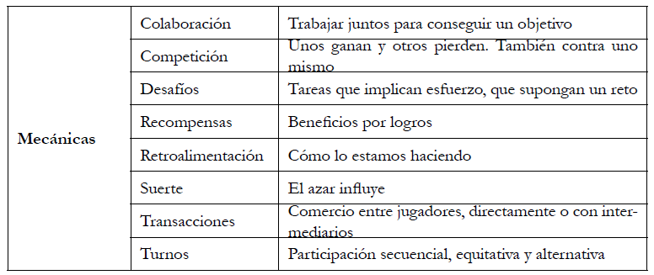
Mecánicas
Kevin Werbach y Dan Hunter (2012)

Slide 17
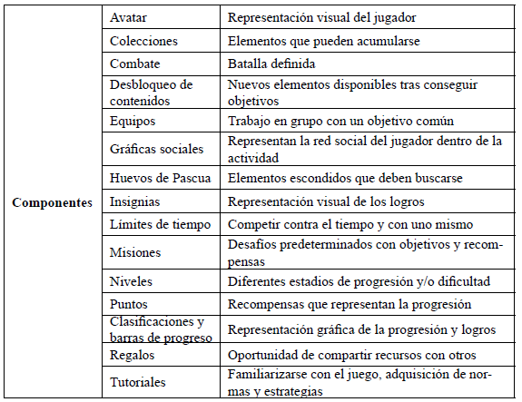
Componentes
Kevin Werbach y Dan Hunter (2012)

Slide 18
Tipos de jugadores
Ganadores a cualquier precio
Asesinos
Triunfadores
Afán de superación personal
Jugar es compartir
Sociables
Exploradores
Descubrir nuevas experiencias
Richard Bartle(1996)

Slide 19
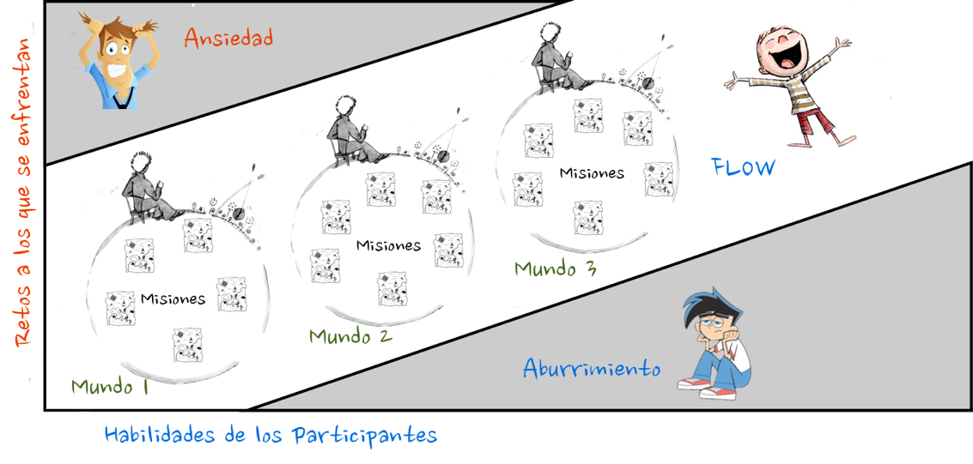
Dificultad-motivación
Pepe Pedraz
“Flujo: La Psicología de la experiencia óptima” de Mihaly Csikszentmihalyi.

Slide 20
En resumen..
Define un objetivo
Transforma el aprendizaje en un juego
Propón un reto
Establece las normas del juego
Crea recompensas
Evaluación

Slide 21
Para saber más…
La gamificación en las clases de educación física (f. j. Martínez hita y m. Martínez hita)
Ejemplos de gamificación en educación física (colabora 3.0)
“La gamificación en la enseñanza el inglés en educación primaria” (maría casado ramos)
La gamificación estática Vs la gamificación dinámica (L. Quintero)
La profecía de los elegidos: un ejemplo de gamificación (Pérez López, Rivera García y Trigueros Fernández)
20 herramientas de gamificación que engancharán a tus alumnos (educación3.0)
Gamifica tu aula
Juego serio: gamificación y aprendizaje

Slide 22
Alguna referencia…
Werbach, Kevin y Dan Hunter. For the Win: How Game Thinking Can Revolutionize Your
Business. Harrisburg: Wharton Digital Press, 2012.
GAMIFICAR: EL USO DE LOS ELEMENTOS DEL JUEGO EN LA ENSEÑANZA
DE ESPAÑOL
LEYRE ALEJALDRE BIEL Y ANTONIA MARÍA GARCÍA JIMÉNEZ
Mahidol University International College y Sichuan International Studies University, College of
International Education
Bartle, Richard. “Hearts, Clubs, Diamonds, Spades: Players Who Suit MUDs”. Journal
of MUD Research 1, 1 (1996)

Slide 23
“A gamificar se aprende gamificando: la colonización ha empezado”. (Gamifica tu aula)

